Slide 1

Двійкова система числення

Slide 2


Двійкова система числення - це позиційна система числення з основою 2. У цій системі числення, числа записуються за допомогою двох символів (0 і 1).

Slide 3
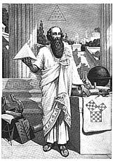
Історія
Індійський математик Пінгала ( 200 рік до н.е. ) розробив математичні основи для опису поезії з використанням першого відомого застосування двійкової системи числення.

Slide 4

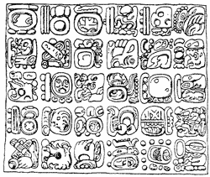
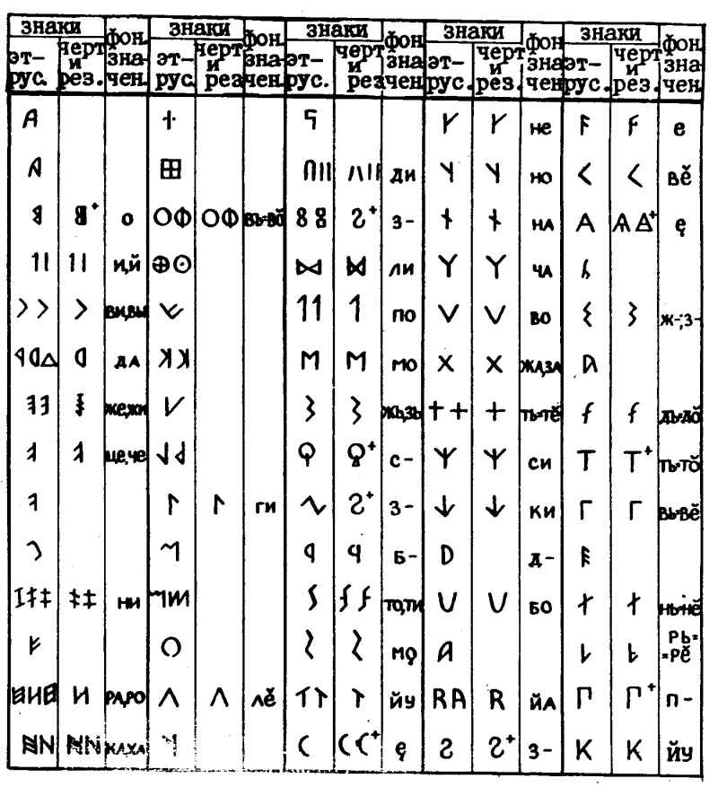
Прообразом баз даних, широко використовувалися в Центральних Андах ( Перу, Болівія) у державних та громадських цілях в I-II тисячолітті н. е.., була вузликова писемність Інків - стос, що складалася як з числових записів десяткової системи , так і не числових записів у двійковій системі кодування

Slide 5
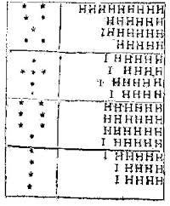
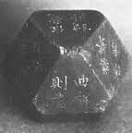
Набори, що представляють собою комбінації двійкових цифр, використовувалися африканцями в традиційних ворожіннях (таких як Ифа) поряд з середньовічної геомантії.

Slide 6
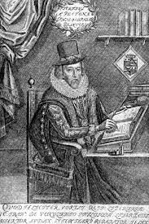
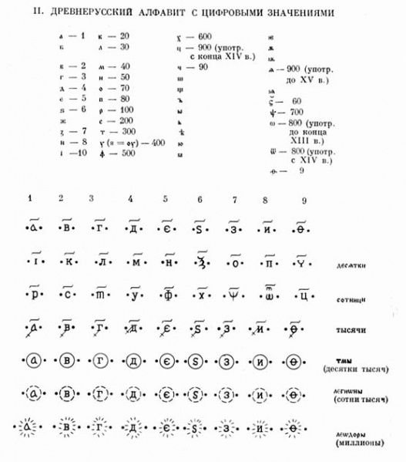
В 1605 Френсіс Бекон описав систему, літери алфавіту якої можуть бути зведені до послідовностей двійкових цифр, які в свою чергу можуть бути закодовані як ледь помітні зміни шрифту в будь-яких випадкових текстах.

Slide 7
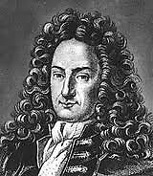
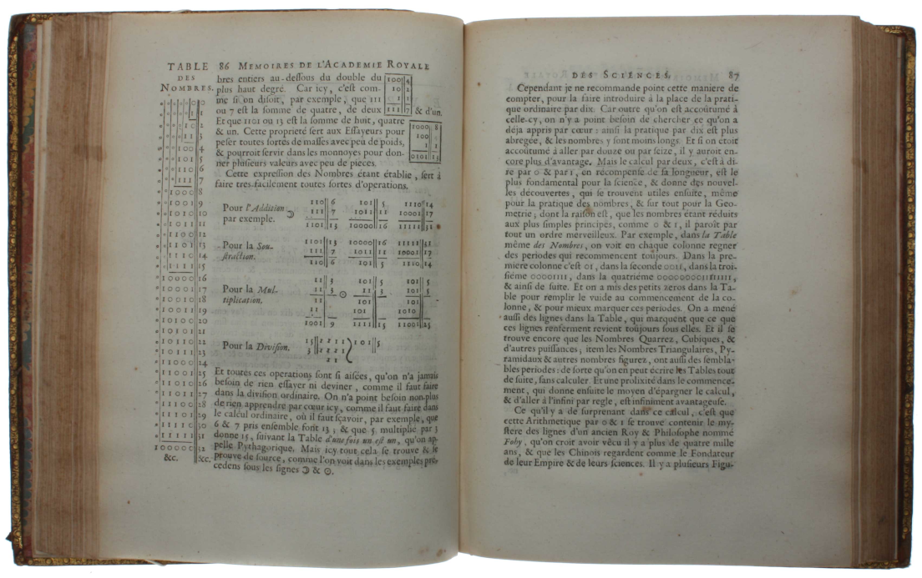
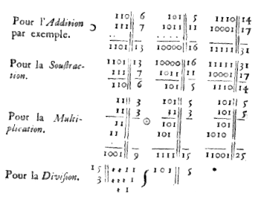
Сучасна двійкова система була повністю описана Лейбніцем в XVII столітті в роботі Explication de l'Arithmtique Binaire. В системі числення Лейбніца були використані цифри 0 і 1, як і в сучасній двійковій системі.

Slide 8
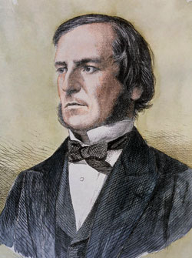
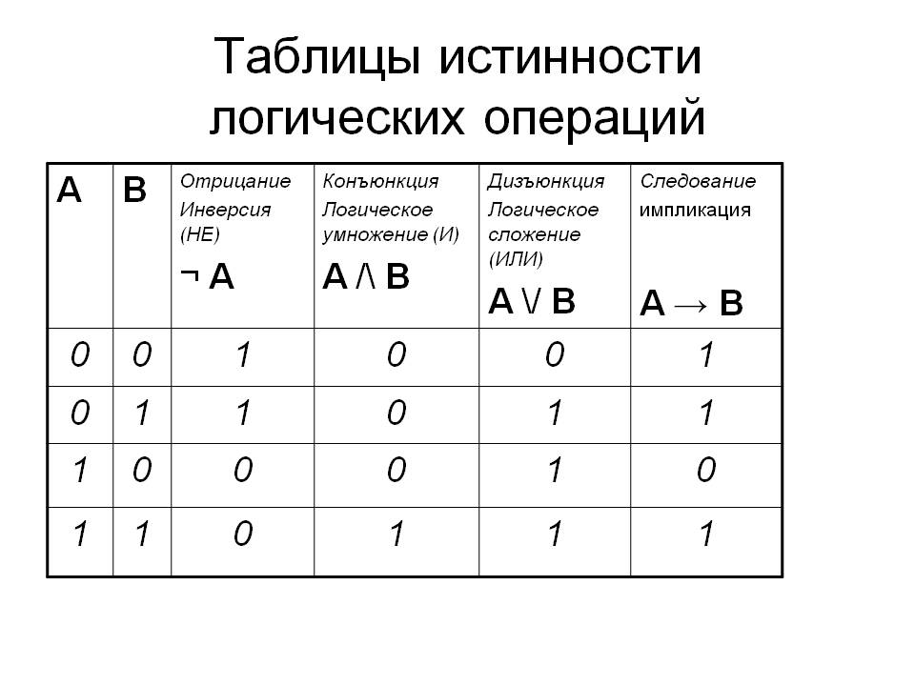
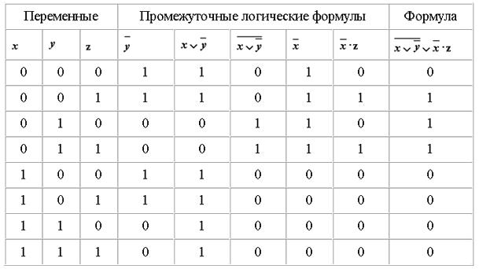
В 1854 англійський математик Джордж Буль опублікував знакову роботу, що описує алгебраїчні системи стосовно до логіці, яка в даний час відома як Булева алгебра або алгебра логіки. Його логічного обчисленню судилося зіграти важливу роль у розробці сучасних цифрових електронних схем.

Slide 9
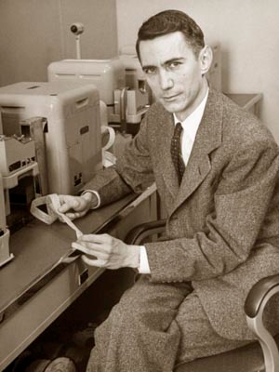
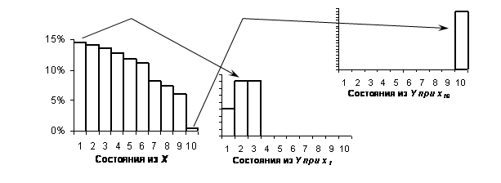
В 1937 Клод Шеннон предствить до захисту кандидатську дисертацію Символічний аналіз релейних і перемикальних схем в MIT, в якій булева алгебра і двійкова арифметика були використані стосовно до електронних реле і перемикачів. На дисертації Шеннона по суті заснована вся сучасна цифрова техніка.

Slide 10
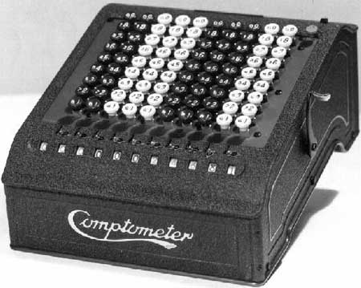
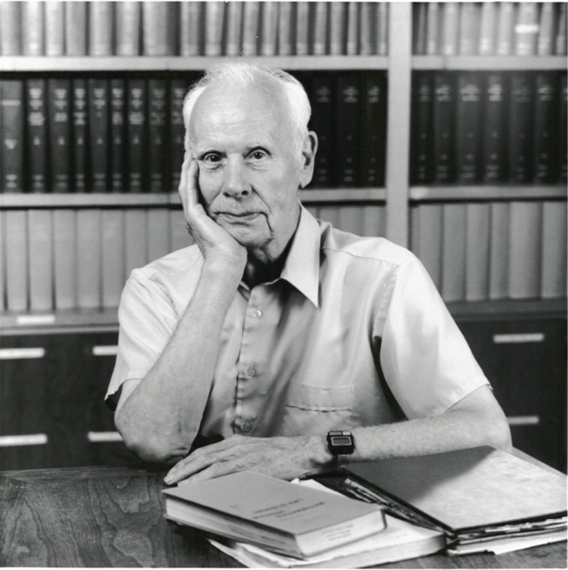
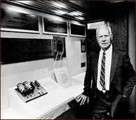
У листопаді 1937 Джордж Стібіц, згодом працював у Bell Labs, створив на базі реле комп'ютер "Model K", який виконував двійкове додавання. В кінці 1938 року Bell Labs розгорнула дослідницьку програму на чолі зі Штібіцом.

Slide 11

Запис двійкових чисел
Двійкова система числення є окремим випадком здвоєних двійкових показових позиційних систем числення з обома підставами (a і b) рівними 2. Цілі числа записуються у вигляді:

Slide 12
Конвертування десяткових чисел у двійкові і навпаки
У системі з основою q число подається у вигляді (1)
Підставивши у (1) q=2, одержимо двійкову систему, де число можна записати у вигляді (2).
Де - множина цифр числа.

